Slide 1

Knowledge Graph
Grounded
Dialogue System
AI 1-3팀
한건수 연구원
2020.03.11
Copyright© 2018 TmaxData. All Rights Reserved.

Slide 2

대화를 통해 배운다
새로운 Fact 를 알게된다
사람과 같은 대화를 한다
A 회사는 1978년에 설립되었다
내가 제일 좋아하는 색은 초록색
Train language model
Train response generation/selection models

Slide 3
지식 그래프 (KG)
봇은 사용자의 발화가 fact 를 포함할 경우, 이를 저장해야 한다
지식 그래프 🡪 collection of (h, r, t)
지식 그래프가 아닌 raw text 자체를 저장 할 수 도 있지만
Raw text 는 붎필요한 단어를 포함
새로운 관계를 유추 할 수 없다 (eg. “나는 영희를 좋아해” + “영희는 철수를 좋아해”)
head entity
relation
tail entity
Tim
Cook
ceo_of
Apple

Slide 4
지식 그래프 (KG)
봇은 사용자의 발화가 fact 를 포함할 경우, 이를 저장해야 한다
지식 그래프 🡪 collection of (h, r, t)
지식 그래프가 아닌 raw text 자체를 저장 할 수 도 있지만
Raw text 는 붎필요한 단어를 포함
새로운 관계를 유추 할 수 없다 (eg. “나는 영희를 좋아해” + “영희는 철수를 좋아해”)
head entity
relation
tail entity
Tim
Cook
ceo_of
Apple

Slide 5
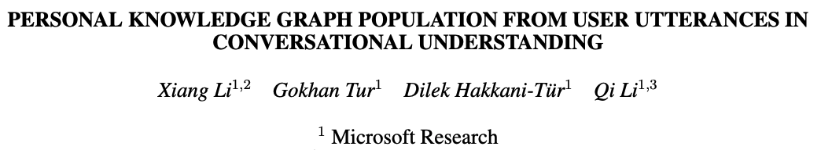
Update KG
봇과 대화를 통해 개인의 KG 를 업데이트
KG
Population
My children are Alex and Elieen
{Alex, Elieen}
yes
children
Personal Assertion
Classification
Relation Detection
Slot Filling

Slide 6
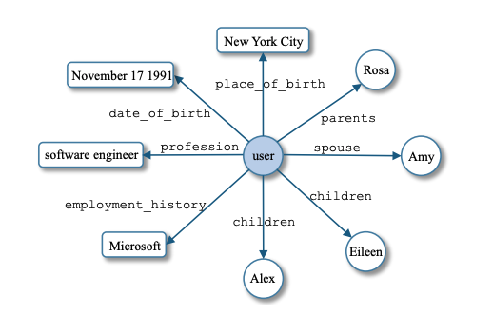
Updated

Slide 7

COMET
좀 더 똑똑한 대화 지능은 내가 알려준 fact 외에도 다른 fact를 유추할 수 있다
문장 s 가 (h,r,t) triplet 으로 표현되어 있는 학습 데이터
h 는 항상 PersonX (“나” 라고 볼 수 있음)
r 은 xWant, xReact, xNeed...등 9개로 정의
예를 들어 "PersonX finds PersonY's ball" & (PersonX, xWant, to play with ball)
모델은 h,r 이 주어졌을때 t 를 생성하도록 학습
나는 주말마다 등산을 간다
＂건강하다” or “활동적이다”

Slide 8
COMET
좀 더 똑똑한 대화 지능은 내가 알려준 fact 외에도 다른 fact를 유추할 수 있다
문장 s 가 (h,r,t) triplet 으로 표현되어 있는 학습 데이터
예를 들어 "PersonX finds PersonY's ball" 🡪 ( PersonX, xWant, to play with ball)
h 는 항상 PersonX (“나” 라고 볼 수 있음)
r 은 xWant, xReact, xNeed...등 9개로 정의
모델은 h,r 이 주어졌을때 t 를 생성하도록 학습
나는 주말마다 등산을 간다
＂건강하다” or “활동적이다”

Slide 9
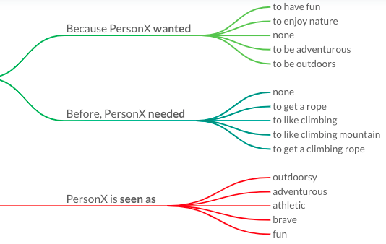
COMET Demo
PersonX loves to climb mountain on weekends
이런 common sense 도 KG에 추가 할 수 있지 않을까

Slide 10
Embedding KG
잘 구축된 KG가 있다고 가정
KG를 활용하고 싶은데 어떻게 Embedding을 해야할까 ?
Embedding = text 🡪 vector
특정 Task 를 잘 수행하는 모델을 Embedding에 활용
BERT 🡪 Masked token prediction 잘 하도록 학습 (+NSP)
Text 🡪 BERT 🡪 vector

Slide 11


Embedding KG
KG Embedding
Approach 1
(head entity, tail entity) 🡪 Relation 을 잘 예측하도록 학습
Approach 2
( head, relation, tail) 이 튜플이 True 인지 False 인지 잘 분류하도록 학습

Slide 12
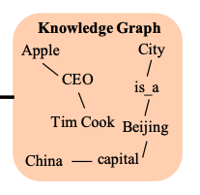
Application of KG - NLU
When reading a domain text, experts make inferences with relevant knowledge
For machines to achieve this capability, KG triplets (h,r,t) are injected into sentences as domain knowledge
Tim Cook is currently visiting Beijing now
Tim Cook is currently visiting Beijing now

Slide 13
Application of KG - NLU
When reading a domain text, experts make inferences with relevant knowledge
For machines to achieve this capability, KG triplets (h,r,t) are injected into sentences as domain knowledge
Tim Cook is currently visiting Beijing now
Tim Cook is currently visiting Beijing now

Slide 14
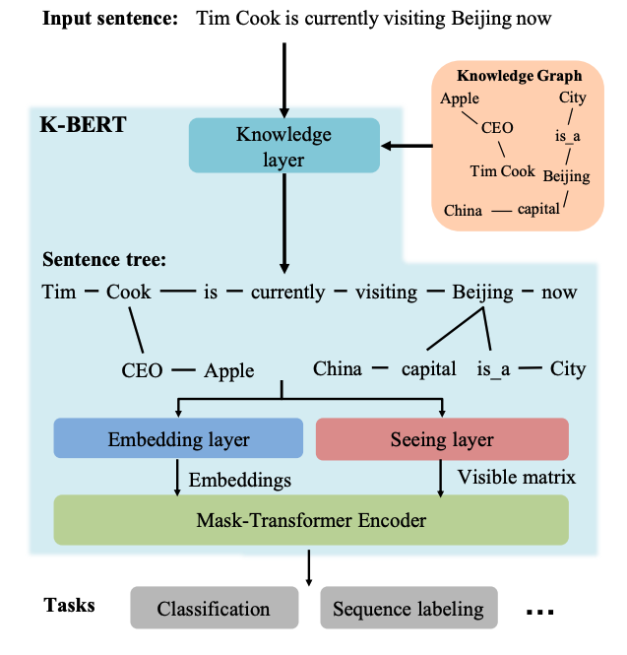
Application of KG - NLU
Issue 1 ) Positional Encoding
원래 문장에서는 [Cook] 이 [is]의 주어
하지만 KG를 문장에 추가하면 [Apple]이 [is] 의 주어로 됨
이를 해결해야 함
Issue 2 ) Attention Masking
새로 추가된 [CEO] , [Apple] 은 원래있던 [Beijing] 과 attention이 되면 안됨
Otherwise, there would be Knowledge Noise
Knowledge Noise
=> too much knowledge incorporation may divert the sentence from its correct meaning

Slide 15
Application of KG - NLU
Issue 1 ) Positional Encoding
원래 문장에서는 [Cook] 이 [is]의 주어
하지만 KG를 문장에 추가하면 [Apple]이 [is] 의 주어로 됨
이를 해결해야 함
Issue 2 ) Attention Masking
새로 추가된 [CEO] , [Apple] 은 원래있던 [Beijing] 과 attention이 되면 안됨
Otherwise, there would be Knowledge Noise
Knowledge Noise
=> too much knowledge incorporation may divert the sentence from its correct meaning

Slide 16
Application of KG - NLU
Issue 1 ) Positional Encoding
원래 문장에서는 [Cook] 이 [is]의 주어
하지만 KG를 문장에 추가하면 [Apple]이 [is] 의 주어로 됨
이를 해결해야 함
Issue 2 ) Attention Masking
새로 추가된 [CEO] , [Apple] 은 원래있던 [Beijing] 과 attention이 되면 안됨
Otherwise, there would be Knowledge Noise
Knowledge Noise
=> too much knowledge incorporation may divert the sentence from its correct meaning

Slide 17
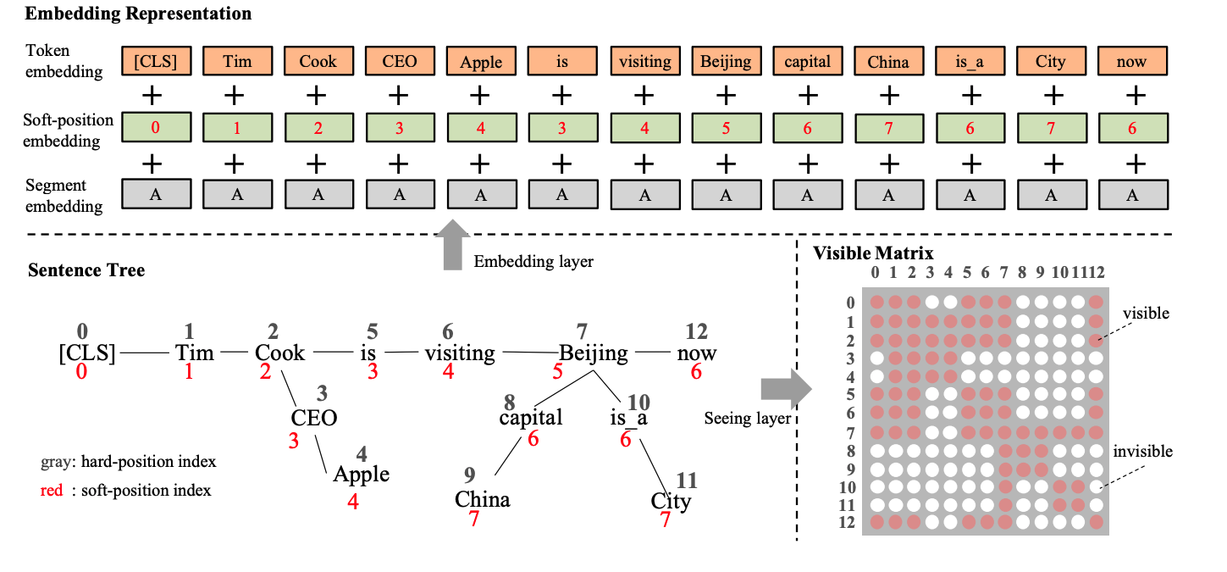

Application of KG - NLU

Slide 18
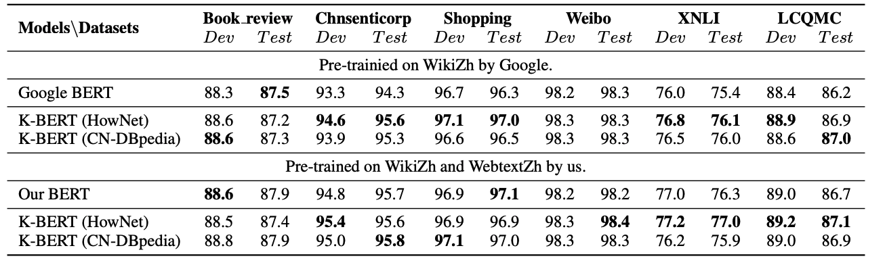
Application of KG - NLU
Results on open-domain tasks
“ The KG has no significant effect on the tasks of sentiment analysis “

Slide 19
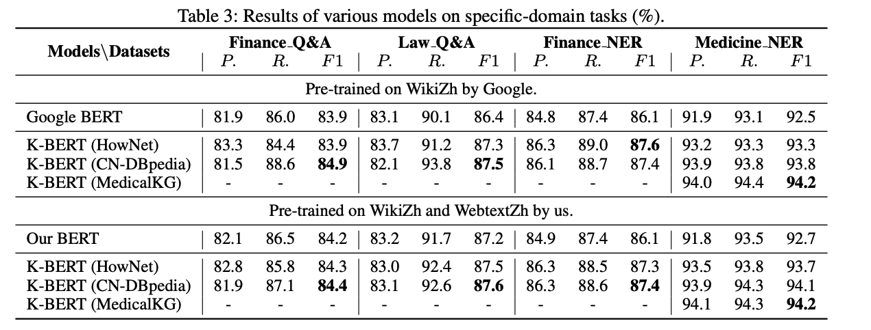
Application of KG - NLU
Results on specific - domain tasks
“Compared with BERT, K-BERT has a significant performance improvement in terms of domain tasks “

Slide 20
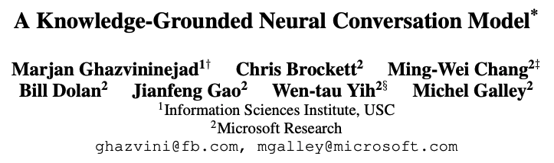
Application of KG – Response Generation
챗봇의 답변은 sounding natural, but generic and not contentful
Build a chatbot with knowledge-grounded, producing more contentful responses
Seq-2-Seq model, conditioning responses on both conversation history and external facts

Slide 21

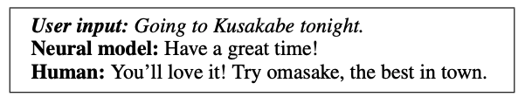
Application of KG – Response Generation
봇의 답변은 일반적
반면, 사람의 답변은

Slide 22
Application of KG – Response Generation
봇의 답변은 일반적
반면, 사람의 답변은

Slide 23
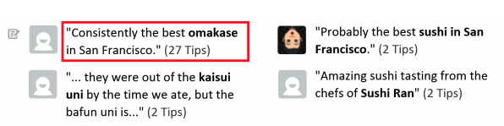
Application of KG – Response Generation
식당 리뷰 (specific-domain knowledge) 를 학습에 반영
Model
Neural model: You’ll love it! Try omakase, the best in town
모델 학습에 반영
Food review of Kusakabe from Foursquare

Slide 24
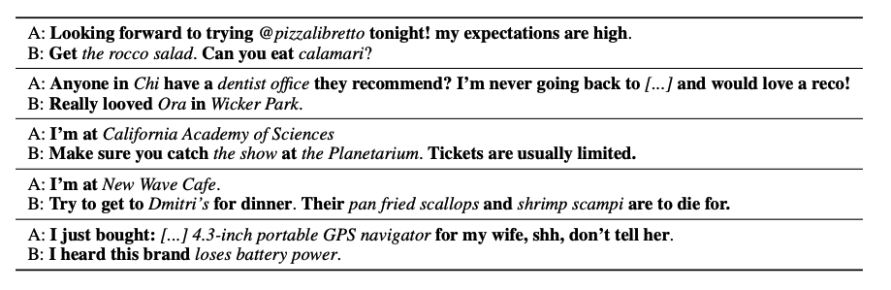
Application of KG – Response Generation
학습 데이터는 트위터에서 23M 개의 3-turn 대화를 크롤링
Fact 는 Foursquare에서 North America 지역의 특정 장소(식당, 박물관, 극장 등) 리뷰 11M 문장

Slide 25
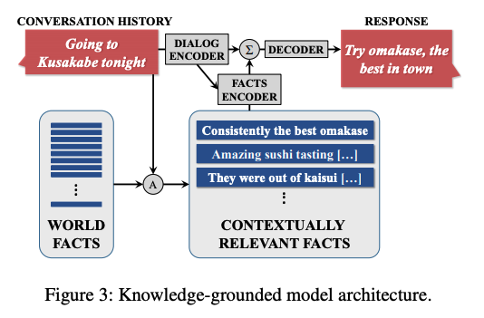
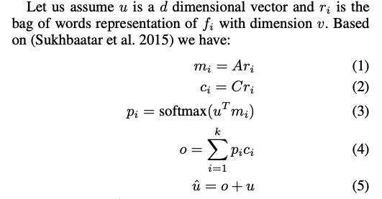
Application of KG – Response Generation
학습 데이터는 트위터에서 23M 개의 3-turn 대화를 크롤링
A
simple
keyword-based

Slide 26
Application of KG – Response Generation
학습 데이터는 트위터에서 23M 개의 3-turn 대화를 크롤링
A
simple
keyword-based

Slide 27
Application of KG – Response Generation
학습 데이터는 트위터에서 23M 개의 3-turn 대화를 크롤링
A
simple
keyword-based

Slide 28
Application of KG – Response Generation
학습 데이터는 트위터에서 23M 개의 3-turn 대화를 크롤링
A
simple
keyword-based

Slide 29
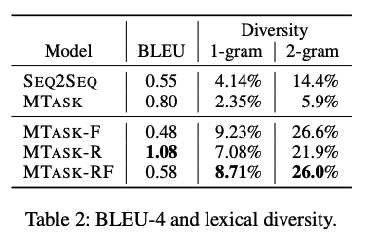
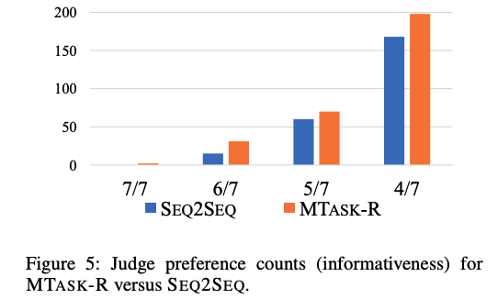
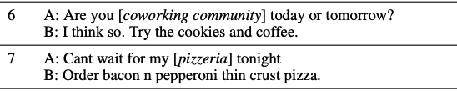
Application of KG – Response Generation
Results

Slide 30
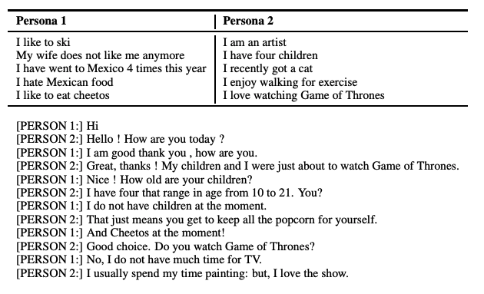
Application of Personal KG – Response Selection
Persona grounded chit-chat (raw text)
[ Data Collection]
“chat with the other person naturally and try to get to know each other”

Slide 31
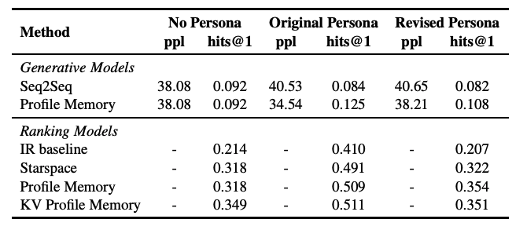
Application of Personal KG – Response Selection
Models
Ranking Models 🡪 Starspace (baseline), Memory Network
Generative Models 🡪 LSTM, Memory Network

Slide 32
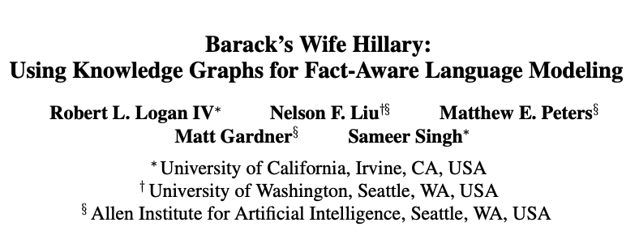
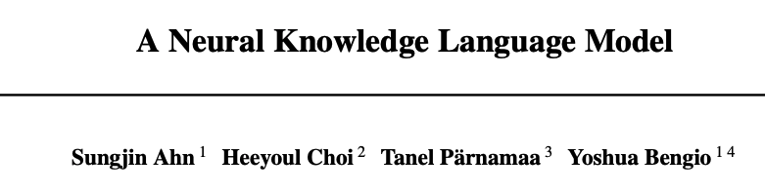
Application of KG – Language Model
KG grounded Language models

Slide 33
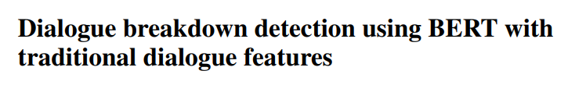
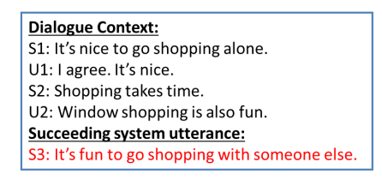
그 외
Dialogue Breakdown Detection

Slide 34
그 외
Dialogue Breakdown Detection

Slide 35
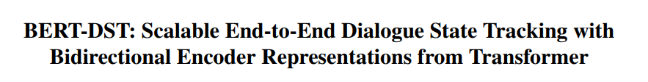
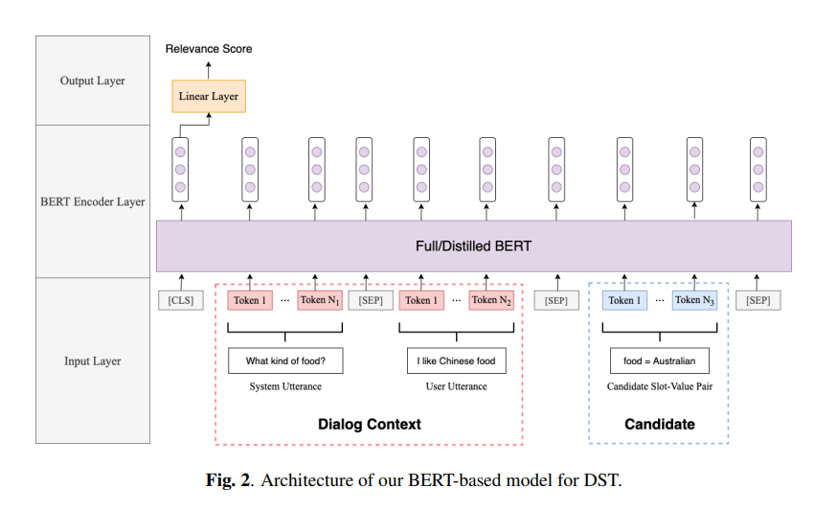
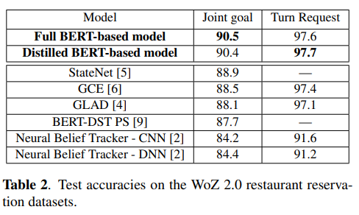
그 외
Dialogue State Tracking using BERT

Slide 36
Q & A

